Slide 1
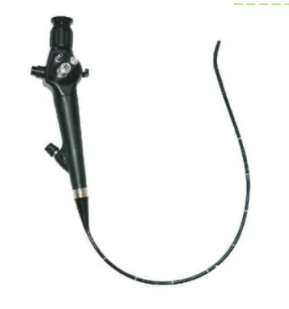

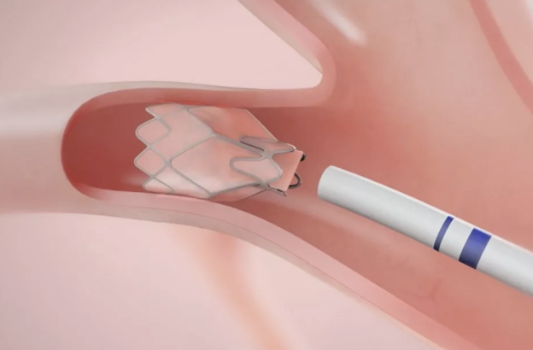


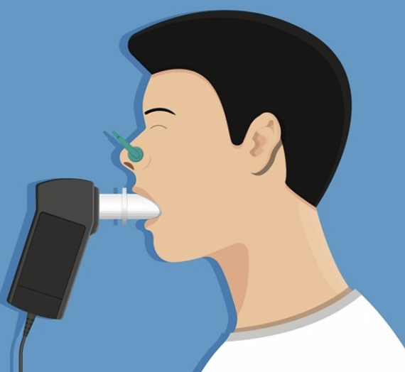

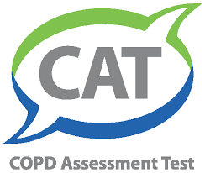

Análisis de resultados en pacientes sometidos a reducción de volumen pulmonar por endoscopia: cambios en función respiratoria, sintomatología y calidad de vida
M. Aláez Gómez¹, B. Romero Romero¹, C. Olmedo Rivas¹, L. Román Rodríguez¹, J. Martín Juan¹, F. Ortega Ruiz¹, P. Cejudo Ramos¹, JL. López Campos Bodineau¹, JL. López Villalobos¹, E. Márquez Martín¹
¹ Unidad Médico Quirúrgica de Enfermedades Respiratorias, Hospital Universitario Virgen del Rocío, Sevilla.
Introducción
Material y métodos
Reducción de Volumen por Endoscopia (RVE)
Estudio observacional, retrospectivo y descriptivo. N = 9
Enero 2023 → Noviembre 2024
Sometidos a RVE con VE
Válvulas endobronquiales (VE)
Enfisema avanzado
Mejoría funcional
Calidad
de vida
Parámetros pre y post intervención a los 3 meses
PFR
mMRC
Calidad de vida
Analizar cambios en parámetros funcionales, sintomatología respiratoria y calidad de vida tras el procedimiento
Notes:
Introducción
La reducción de volumen pulmonar por endoscopia (RVE) es una intervención terapéutica para pacientes con enfisema avanzado, destinada a mejorar la función pulmonar y la calidad de vida. Este estudio analiza los cambios en parámetros funcionales, sintomatología respiratoria y calidad de vida tras el procedimiento.
Material y métodos
Evaluar los resultados clínicos, funcionales y de calidad de vida en pacientes sometidos a RVE en un centro especializado. Se incluyeron pacientes con diagnóstico confirmado de enfisema que fueron sometidos a RVE entre enero de 2023 y noviembre de 2024. Se evaluaron parámetros pre y postoperatorios de función respiratoria (FEV1, capacidad pulmonar total, volumen residual), escalas de disnea (mMRC) y calidad de vida (CAT) en seguimiento a corto plazo. Se utilizaron pruebas estadísticas para comparar los cambios significativos en las variables.
Resultados
De un total de 9 pacientes sometidos a RVE que completaron el seguimiento a los 3 meses, la puntuación en la escala mMRC disminuyó en promedio de 3 a 2 puntos. Asimismo, se observó una mejora sustancial en las puntuaciones del cuestionario de calidad de vida (CAT) con una reducción promedio de 29±5.65 puntos hasta 18±7.9 puntos en la escala global. El 50% mostró una mejora en el FEV1 (24.3±6.9% vs 29.3±9.5%). No se observaron diferencias estadísticamente significativas.
Conclusiones
La RVE es una intervención efectiva para mejorar la función pulmonar, aliviar la disnea y aumentar la calidad de vida en pacientes con enfisema avanzado. Estos resultados refuerzan la utilidad de esta técnica como una alternativa viable y segura para el tratamiento del enfisema. Estudios adicionales a largo plazo son necesarios para evaluar la sostenibilidad de estos beneficios.

Slide 2
Análisis de resultados en pacientes sometidos a reducción de volumen pulmonar por endoscopia: cambios en función respiratoria, sintomatología y calidad de vida
M. Aláez Gómez¹, B. Romero Romero¹, C. Olmedo Rivas¹, L. Román Rodríguez¹, J. Martín Juan¹, F. Ortega Ruiz¹, P. Cejudo Ramos¹, JL. López Campos Bodineau¹, JL. López Villalobos¹, E. Márquez Martín¹
¹ Unidad Médico Quirúrgica de Enfermedades Respiratorias, Hospital Universitario Virgen del Rocío, Sevilla.
Resultados
Conclusiones
Características de la muestra
Sexo, n (%) Hombre Mujer | 6 (66.7) 3 (33.3)
Edad, media (DE) | 65 (5.1)
IPA, mediana (mín. – máx.) | 47 (15 – 79)
La RVE con válvulas endobronquiales es una técnica viable y eficaz para el tratamiento del enfisema avanzado.
Produce una mejoría en la función pulmonar, disnea y aumenta la calidad de vida en pacientes con enfisema avanzado.
(6.9)
(9.5)
N = 9
(5.29)
(7.47)
Notes:
Introducción
La reducción de volumen pulmonar por endoscopia (RVE) es una intervención terapéutica para pacientes con enfisema avanzado, destinada a mejorar la función pulmonar y la calidad de vida. Este estudio analiza los cambios en parámetros funcionales, sintomatología respiratoria y calidad de vida tras el procedimiento.
Material y métodos
Evaluar los resultados clínicos, funcionales y de calidad de vida en pacientes sometidos a RVE en un centro especializado. Se incluyeron pacientes con diagnóstico confirmado de enfisema que fueron sometidos a RVE entre enero de 2023 y noviembre de 2024. Se evaluaron parámetros pre y postoperatorios de función respiratoria (FEV1, capacidad pulmonar total, volumen residual), escalas de disnea (mMRC) y calidad de vida (CAT) en seguimiento a corto plazo. Se utilizaron pruebas estadísticas para comparar los cambios significativos en las variables.
Resultados
De un total de 9 pacientes sometidos a RVE que completaron el seguimiento a los 3 meses, la puntuación en la escala mMRC disminuyó en promedio de 3 a 2 puntos. Asimismo, se observó una mejora sustancial en las puntuaciones del cuestionario de calidad de vida (CAT) con una reducción promedio de 29±5.65 puntos hasta 18±7.9 puntos en la escala global. El 50% mostró una mejora en el FEV1 (24.3±6.9% vs 29.3±9.5%). No se observaron diferencias estadísticamente significativas.
Conclusiones
La RVE es una intervención efectiva para mejorar la función pulmonar, aliviar la disnea y aumentar la calidad de vida en pacientes con enfisema avanzado. Estos resultados refuerzan la utilidad de esta técnica como una alternativa viable y segura para el tratamiento del enfisema. Estudios adicionales a largo plazo son necesarios para evaluar la sostenibilidad de estos beneficios.

